Slide 1
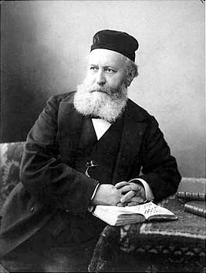
«Сердце, способное мыслить»
ИИЦ – Научная библиотека представляет виртуальную выставку к 200-летию со дня рождения Шарля Гуно

Slide 2

Шарль Франсуа Гуно
( 1818–1893) – французский композитор, музыкальный критик, писатель-мемуарист. Творчество Шарля Гуно способствовало развитию музыкального театра, утверждению нового жанра лирической оперы, в основе которого лежало стремление правдиво показывать жизнь простого человека с его интимными душевными переживаниями. Гуно оказал большое воздействие на творчество своих младших современников и композиторов последующих поколений.

Slide 3

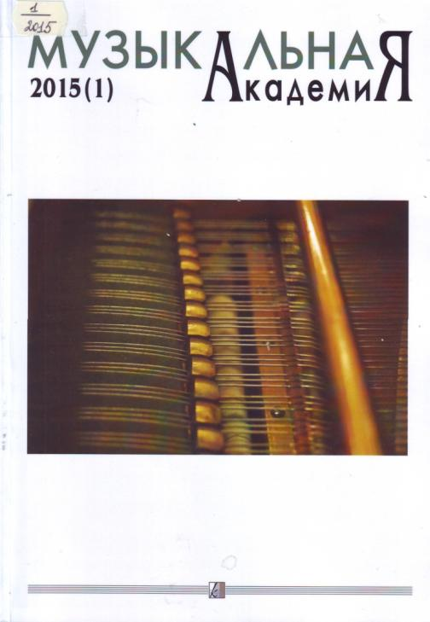
«Когда я сочиняю, я проникаюсь чувствами, словами, характером человека, и я позволяю
своему сердцу говорить».
Шарль Гуно

Slide 4
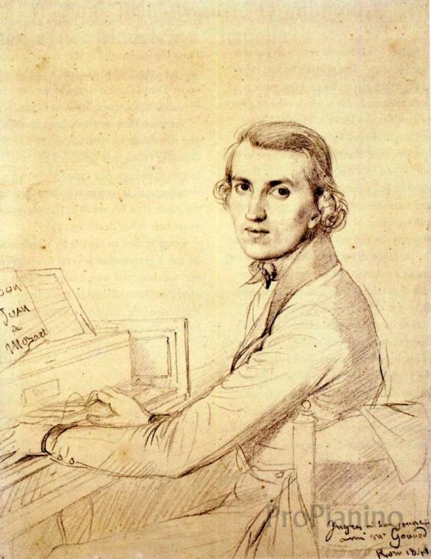
Шарль Гуно родился в Париже в творческой семье. С детства солировал в церковном хоре, сочинял музыку, изучал теорию музыки. Под впечатлением оперы Моцарта «Дон Жуан» и всего творчества композитора в целом формировались музыкальные взгляды молодого Шарля Гуно.
В 1838 году он поступает в Парижскую консерваторию, в 1939 году получает Римскую премию, которая дает ему возможность на правах стипендиата провести два года в Италии и некоторое время в Германии и Вене. Он увлекся произведениями Баха, Шумана, Мендельсона, Шуберта, что позднее сказалось на его творчестве.
Портрет молодого
Шарля Гуно.
Худ. Жан Энгр.

Slide 5
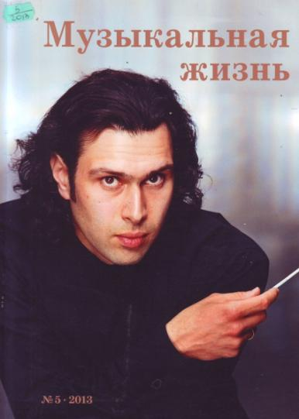
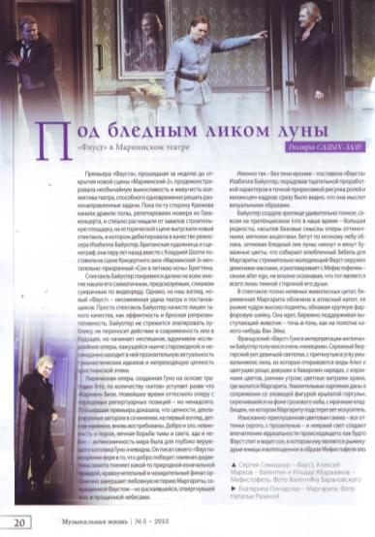
По возвращении в Париж Гуно работает органистом и регентом в церкви и сочиняет духовную музыку. Композитор даже помышляет о духовной карьере и начинает посещать проповеди доминиканского ордена. И всё-таки в 1848 году он обращается к опере, так как считает, что только театр дает возможность композитору ежедневно общаться с публикой. Премьера оперы «Сафо» состоялась в 1851 году, в 1854 – премьера оперы «Окровавленная монахиня», которые не имели успеха, так как отличались неровностью и мелодраматизмом.

Slide 6
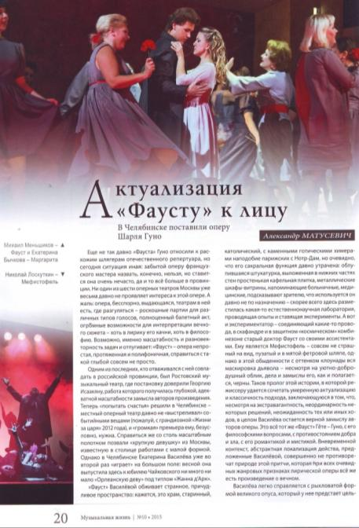
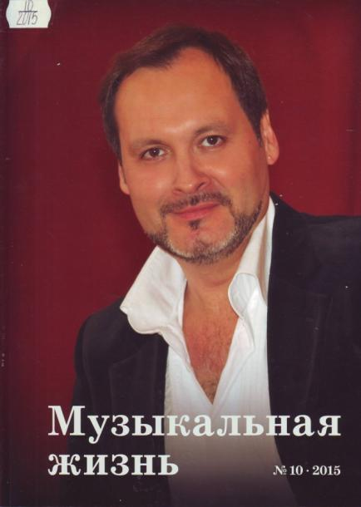
В 1852 году Гуно становится директором Парижского «Орфеона». Это объединение хоровых и любительских обществ было самой массовой музыкально- просветительской организацией. Чутко уловив склад и характер городской музыки, Гуно обнаружил новые средства музыкально-драматической выразительности. Он открыл во французской оперной и романсовой музыке богатейшие возможности лирики, непосредственной и импульсивной, проникнутой демократическими настроениями.
В 1858 году состоялась премьера «Лекаря поневоле» ( по Мольеру). Комический сюжет оперы, реальная обстановка действия, живость характеров пробудили новые грани таланта Гуно.

Slide 7

В полную силу дар композитора проявился в опере «Фауст», поставленной в 1859 году. Не сразу зрители полюбили оперу и осознали её новаторскую сущность. Только через десять лет она попала на сцену «Гранд Опера», в 1887 году здесь прошел пятисотый спектакль «Фауста», а в 1894 году праздновалось его тысячное исполнение. «Фауст» явился лучшим творением Гуно, это классический образец французской лирической оперы со всеми её достоинствами.

Slide 8

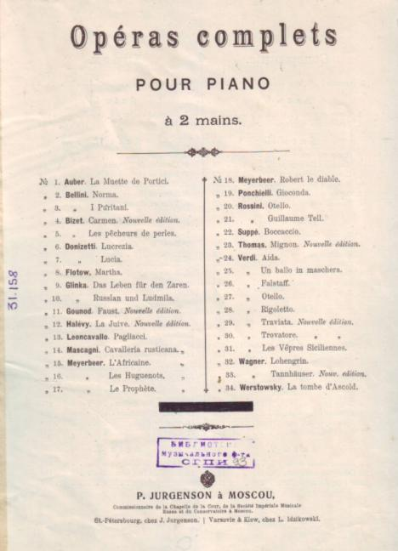
«Искусство Гуно запечатлело мгновение французской чувствительности».
Клод Дебюсси
Гуно «Фауст», нотное издательство Юргенсона, 1905 г.

Slide 9

«Глубокое философское содержание гётевского Фауста лишь поверхностно затронуто в опере Гуно. Её сюжет трактован в лирико-бытовом аспекте: любовная драма Маргариты заняла главенствующее положение, оттеснив на второй план центральные образы Фауста и Мефистофеля. Но эта драма раскрыта в музыке человечно и правдиво, на широком фоне жизни, с реалистическим художественным совершенством… Центральный образ Маргариты принадлежит к лучшим созданиям Гуно, хотя и отличается от литературного источника – с нём больше французских, чем немецких национальных черт. Композитор тонко передает разнообразную гамму любовных переживаний Маргариты».
М. Друскин.

Slide 10

Менее широко обрисован Фауст – преимущественно в той же романсовой манере, но в более пылком, восторженном преломлении. Иной полюс драмы воплощен в образе Мефистофеля. В музыке он характеризуется интонацией, выдержанной в ключе иронической галантности. Правда жизни, воплощенная в лучших сценах оперы, поэтическая цельность выражения, естественность музыкального языка – всё это является залогом популярности оперы «Фауст».

Slide 11
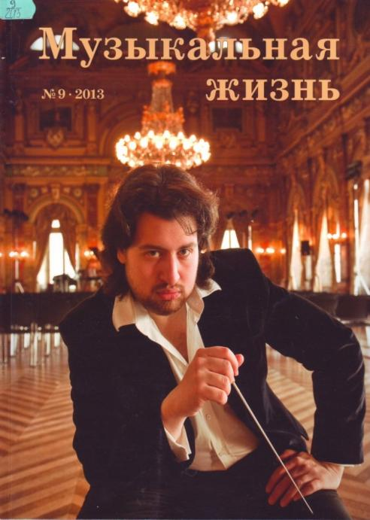
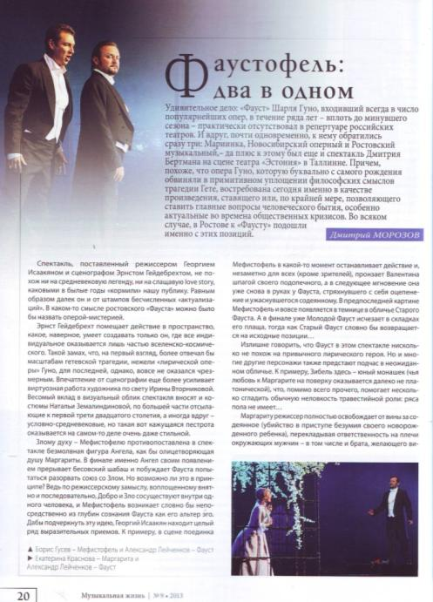
После Фауста появились «Филемон и Бавкида» (1860), сюжет которой заимствован из «Метаморфоз» Овидия; «Царица Савская» (1862) по арабской сказке Ж. де-Нерваля; «Мирейль» (1864) и не принесшая успеха композитору комическая опера «Голубка» (1860). Интересно, что Гуно скептически относился к своим творениям.

Slide 12

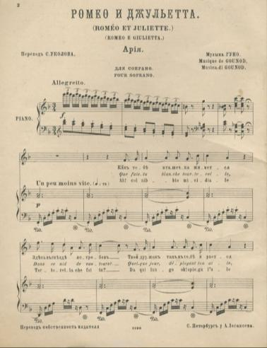
Второй вершиной оперного творчества Гуно стала опера «Ромео и Джульетта» (1867) (по В. Шекспиру). Композитор работал над ней с большим увлечением. «Я ясно вижу перед собою их обоих: я слышу их; но достаточно ли хорошо я увидел? Так ли, верно ли я услышал обоих влюбленных?» — писал композитор своей жене. «Ромео и Джульетта» была поставлена в 1867 г. в год Всемирной выставки в Париже на сцене Лирического театра. Хотя трагедия Шекспира в опере трактуется в духе лирической драмы, лучшие номера оперы – к ним относятся четыре дуэта главных героев, вальс Джульетты, каватина Ромео – обладают эмоциональной непосредственностью, правдивостью декламации и мелодической красотой, которые характерны для стиля Гуно.

Slide 13
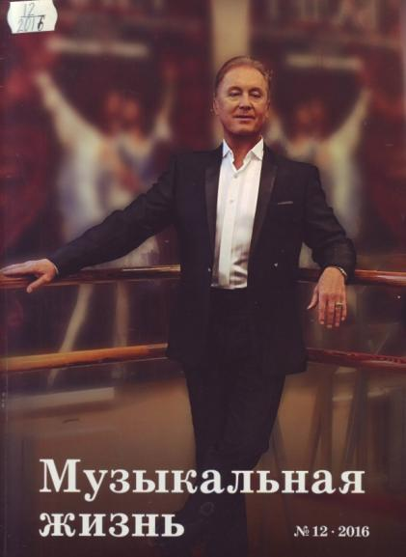
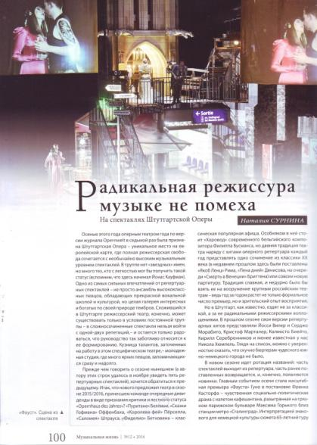
В 1870-е годы Гуно вновь попал под влияние клерикальных настроений. Усилившаяся религиозность явилась главной причиной упадка его творчества. Написав ряд неудачных опер, Гуно отошел от музыкального театра, предпочтя ему духовную музыку. В последние годы он занимается литературно-критической деятельностью, поддерживая произведения Сен-Санса. Он написал предисловие к изданию писем Г.Берлиоза, книгу «Дон Жуан» Моцарта», автобиографию и многое другое.

Slide 14

В наследии Гуно есть две работы, которые как бы расширяют наше представление о таланте композитора и свидетельствуют о его незаурядных литературных способностях. Одна из них посвящена опере В. А. Моцарта «Дон-Жуан», другая представляет собой мемуары «Воспоминания артиста», в которых открылись новые грани характера и личности Гуно.

Slide 15
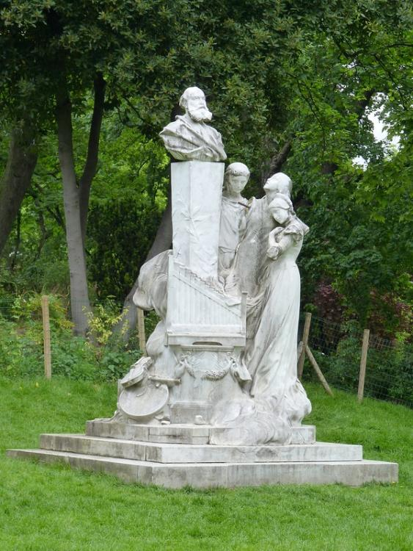
Шарль Гуно – автор двенадцати опер, свыше ста романсов, большого числа духовных сочинений, которыми он начал и которыми закончил свой творческий путь, ряда инструментальных произведений, в том числе трех симфоний, последняя – для духовых инструментов.
Памятник Шарлю Гуно в парке Монсо в Париже

Slide 16
Список использованной литературы
Артемова, Евгения. Опера в Москве: премьеры сезона [Текст] / Евгения Артемова // Музыкальная академия. — 2015. — № 1. — С. 88-94.
Гуно Шарль. Баллада Маргариты. Ария Балкис [Ноты] : из оперы "Фауст" : для С в сопровожд. фп. / Ш. Гуно. — М. : Музыка, 1966. — 16 c.
Гуно Шарль. Вокальные сочинения [Ноты] : для высок. голоса в сопровожд. фп. / Ш. Гуно. — М. : Музыка, 1985. — 32 c.
Гуно Шарль. Куплеты Мефистофеля [Ноты] : из оперы "Фауст" : для Б с фп. / Ш. Гуно. — М. : Музгиз, 1958. — 8 c.
Гуно Шарль. Фауст [Ноты] : опера в пяти д.:[перелож. для пения с фп.] / Ш. Гуно. — Клавир. — М. : Изд-во Юргенсона, [1905]. — 185 с.
Гуно Шарль. Фауст [Ноты] : опера в четырех д., восьми карт. с прологом : перелож. для пения с фп. / Ш. Гуно ; либр. М. Карре, Ж. Барбье ; пер. П. Калашникова. — Клавир. — М. : Музыка, 1976. — 400 с.
Гуно, Ш. "Ромео и Джульетта" Ш. Гуно [Текст] : опер. либретто / Ш. Гуно. — М. : Музгиз, 1960. — 72 с.
Гуно, Ш. Воспоминания артиста [Текст] / Ш. Гуно ; пер. М. П. Волконского ; вступ. ст. и примеч. Б. В. Левика. — М. : Музгиз, 1962. — 120 с.
Друскин, М. История зарубежной музыки [Текст]. Вып. 4. Вторая половина XIX века / М. Друскин. — / 6-е изд. — М. : Музыка, 1983. — 528 с.
Матусевич, Александр. Актуализация "Фаусту" к лицу [Текст] / А. Матусевич // Музыкальная жизнь. — 2015. — № 10. — С. 20-21.
Морозов, Дмитрий. Фаустофель: два в одном [Текст] / Д. Морозов // Музыкальная жизнь. — 2013. — № 9. — С. 20-21.
Нестьева, Марина. Новые узнавания, старые издержки, вечные проблемы. [Текст] / Марина Нестьева // Музыкальная академия. — 2015. — № 2. — С. 78-84.
Садых-Заде, Гюляра. Под бледным ликом луны [Текст] / Г. Садых-Заде // Музыкальная жизнь. — 2013. — № 5. — С. 20-21.
Самин, Д. К. Сто великих композиторов. — М. : Вече, 2002. — 624с.
Сурнина, Наталия. Радикальная режиссура музыке не помеха [Текст] / Н. Сурнина // Музыкальная жизнь. — 2016. — № 12. — С. 100-103.
Федосова, Э. "Фауст" Ш. Гуно [Текст] / Э. Федосова. — М. : Музыка, 1966. — 68 с.

